Slide 1
Open Source System
Pertemuan 05

Slide 2
Komunitas Open Source
Open source telah menjadi cara de facto untuk membangun perangkat lunak - tidak hanya di bidang teknologi, tetapi juga di berbagai industri.
Mendekati kontribusi sumber terbuka tanpa strategi dapat merusak reputasi perusahaan di komunitas sumber terbuka dan menimbulkan risiko hukum.

Slide 3
Mengapa Kontribusi?
Sangatlah mustahil sebuah perusahaan sukses yang tidak menggunakan teknologi Opoen Source
Intel, IBM, Samsung
Banyak perusahaan yang mengandalkan open source sebagai kesuksesannya
Lebih dari 1300 perusahaan membantu proyek Linux Kernel

Slide 4
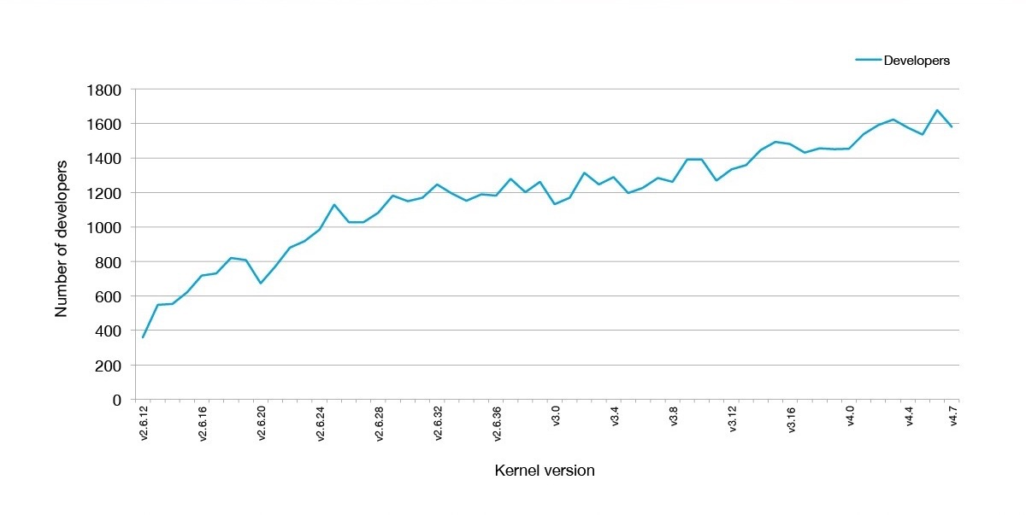

Slide 5
Manajemen Open Source
Pada pandangan pertama, proyek sumber terbuka mungkin terlihat kacau.
Orang-orang yang benar-benar baru untuk perangkat lunak open source sering bertanya-tanya bagaimana sekelompok orang acak dapat membuat kode bersama-sama sehingga produk yang dihasilkan digunakan oleh jutaan orang.
GitHub

Slide 6
Cont'd
Hampir setiap proyek sumber terbuka memiliki beberapa struktur dan proyek terbaik akan memiliki struktur dan tata kelola proyek yang dijelaskan dengan jelas disitus web proyek atau dalam dokumentasi.

Slide 7
Komposisi Proyek
Pemimpin: Minimal, harus ada seseorang yang bertanggung jawab untuk membuat keputusan akhir tentang fitur, rilis, dan kegiatan lainnya.
Maintainers: Sebagian besar pemimpin mendelegasikan beberapa keputusan kepada orang-orang yang bertanggung jawab untuk mempertahankan bagian tertentu dari proyek, dan dalam proyek-proyek besar

Slide 8
Cont'd
Commiter: Beberapa proyek juga memiliki kelompok orang yang telah berkontribusi pada proyek dan dianggap cukup andal dan bertanggung jawab
Kontributor: Banyak orang berkontribusi pada proyek sumber terbuka dengan kode, dokumentasi, dan kontribusi lainnya.
Pengguna: Kelompok orang terpenting dalam proyek sumber terbuka kemungkinan adalah orang-orang yang benar-benar menggunakan produk

Slide 9
Cara Kerja Kontribusi
Proses kontribusi bervariasi tergantung pada proyek open source. Sebagai contoh:
Proyek memiliki pedoman berbeda dengan informasi tentang gaya pengkodean, bahasa, pemformatan, nomor bug / tiket, waktu rilis, dan banyak lagi.
Beberapa proyek memerlukan perjanjian kontributor yang ditandatangani, sementara yang lain telah menandatangani atau oleh proses lainnya.
Proyek ini mungkin memerlukan tambalan untuk diposting ke milis, tetapi yang lain akan meminta permintaan penarikan

Slide 10
Cont'd
Banyak proyek akan memasukkan dokumentasi ini sebagai file CONTRIBUTING atau README dalam direktori home dari repositori kode, tetapi jika tidak, Anda mungkin perlu menggali bagian dokumentasi atau komunitas dari situs web untuk menemukan dokumentasi.

Slide 11
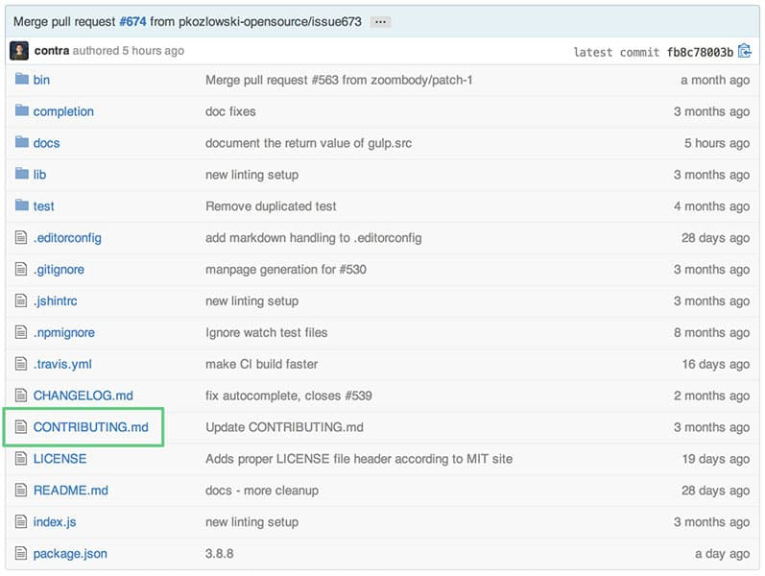

Slide 12
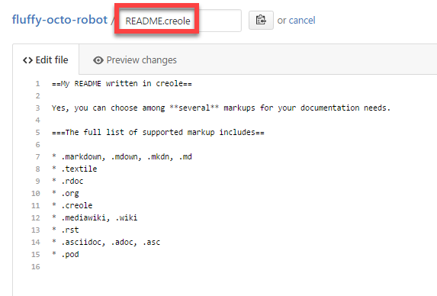

Slide 13
Partisipasi Komunitas
Bergabunglah dengan komunitas. Setiap komunitas akan memiliki cara yang sedikit berbeda untuk berpartisipasi dan saluran yang berbeda.
Mengintai lebih dulu. Setelah Anda bergabung dengan komunitas, habiskan banyak waktu untuk mengintai dan membaca arsip untuk menyerap budaya sebelum Anda mulai berkontribusi.

Slide 14
Cont'd
Memahami tata kelola. Baca bagian dokumentasi atau situs web tentang tata kelola dan kepemimpinan proyek sebelum berkontribusi.
Mulai dari yang kecil. Atasi bug sederhana atau perbaikan dokumentasi untuk memulai.

Slide 15



Organisasi Open Source

